Slide 1
Мотивационная готовность педагогов ДОО к инновационной деятельности
Подготовила: старший воспитатель
высшей квалификационной категории
Ниденс Лариса Сергеевна

Slide 2
«Наукой грезит, и она ему – призванье Он время движет с быстротой вперёд Не зря ему дано названье – Не просто гений и учёный, А мотивированный педагог»

Slide 3
Мотивация – это процесс побуждения человека к определенной деятельности с помощью внутренних и внешних факторов.
Мотивация трудовой деятельности – это постоянное желание сотрудника удовлетворять индивидуальные потребности в конкретных благах с помощью работы, устремленного на достижение конечных целей организации.
Инновация – имеет латинское происхождение. В переводе оно означает обновление, изменение, введение чего-то нового.

Slide 4
Готовность к инновационной деятельности
Готовность к инновационной деятельности – это совокупность качеств педагога, определяющих его направленность на развитие собственной педагогической деятельности и деятельности всего коллектива, а также способность выявлять актуальные проблемы образования, находить эффективные способы решения.

Slide 5
Педагогическая инновационная деятельность
Педагогическая инновационная деятельность – это целенаправленная интеллектуальная деятельность по созданию, освоению и практическому применению новой или усовершенствованной технологии, которая обеспечивает изменение содержания педагогического сознания педагога и повышение качества и эффективность образовательного процесса.

Slide 6
Основная составляющая готовности педагога к инновационной деятельности – наличие мотива включения в эту деятельность
Способ получения дополнительного заработка
Способ избежать напряжения в отношении с руководством и коллегами по работе в случае отказа от участия
Способ достижения признания и уважения со стороны руководства и коллег
Способ реализации своего творческого потенциала и саморазвития

Slide 7
Факторы, определяющие инновационную активность педагогов
Внешние факторы
по отношению к субъекту инновационного процесса
Внутренние факторы
связанные с индивидуально – психологическими и личностными особенностями новаторов
Психологическую готовность педагогов к принятию системного нововведения относят к наиболее важному условию осуществления инноваций.

Slide 8
Тренинги по формированию мотивационной готовности педагогов к инновационной деятельности

Slide 9
Методическая работа:
консультации
обучающие семинары
тематические педагогические советы
методические советы
методические объединения
открытые занятия
творческие отчёты

Slide 10
Работа по формированию мотивационной готовности
Выявление проблемы
Практические занятия
Обратная связь. Рефлексия

Slide 11
Симптомы профессионального самовыгорания
Загруженность работой, неудовлетворенность качеством деятельности и, как следствие, эмоциональные срывы влияют не только на здоровье сотрудника, но и на самочувствие детей, с которыми он работает, а также окружающих людей.
Снижение самооценки
Одиночество
Эмоциональное истощение, соматизация

Slide 12
Примерные темы практических занятий (тренинги, семинары, консультации)
Психологический портрет педагога
Причины профессионального выгорания
Стресс и стрессоустойчивость (здоровьесберегающие технологии)
Самоменеджемнт педагога, развитие педагогической рефлексии
Основные стадии мотивации
Базовые потребности личности

Slide 13
Положительная и отрицательная мотивация
В случае положительной мотивации у сотрудника появлялось желание непосредственной реализации потребности в достижении успеха, развития своих способностей, познания нового, а также побуждение к ощущению собственной значимости.
В случае отрицательной мотивации возникал своего рода самозапрет, тормозящий побуждения к реализации потребности.

Slide 14
Что делать?
Просьба, предложение и убеждение
Приказы, требования, принуждение
«Заражение» эмоциональным состоянием и подражание

Slide 15
Среди способов стимулирования педагогов к инновационной деятельности, используемых в образовательных учреждениях:
Отдельные виды материального стимулирования
- доплаты, премии
Улучшение материально-технической базы, необходимой для работы
Повышение категории, предоставление педагогу свободного времени и уменьшение внешнего вмешательства
Проведение конкурсов, семинаров, открытых занятий

Slide 16
Внедрение инноваций способствовало нахождению новых способов решений педагогических проблем, необходимы профессиональное взаимодействие всех участников образовательного процесса и целенаправленная работа над мотивацией сотрудников.

Slide 17
Практическая часть

Slide 18
Формирование мотивационной готовности педагогов к инновационной деятельности
Цель: Развитие мотивационной готовности педагога к инновационной деятельности.
Задачи:
Диагностика актуальной мотивационной готовности участников тренинга к инновационной деятельности.
Осознать понятие «Инновация».
Осознать внутренний ресурс для развития мотивационной готовности к инновациям

Slide 19
«Упражнение по мотивации»
Цель: показать, что мотивация имеет внутреннюю природу, но в то же время внешние стимулы могут подтолкнуть людей на действия.

Slide 20
Мотив и мотивация (притча)
«Единственная возможность заставить человека сделать что - либо – это сделать так, чтобы он сам захотел сделать это…» Дейл Карнеги

Slide 21
«Сумасшедшая сессия»
Цель: энергетизация группы, дальнейшее погружение в проблематику занятия.

Slide 22
«Ранжирование потребностей»

Slide 23
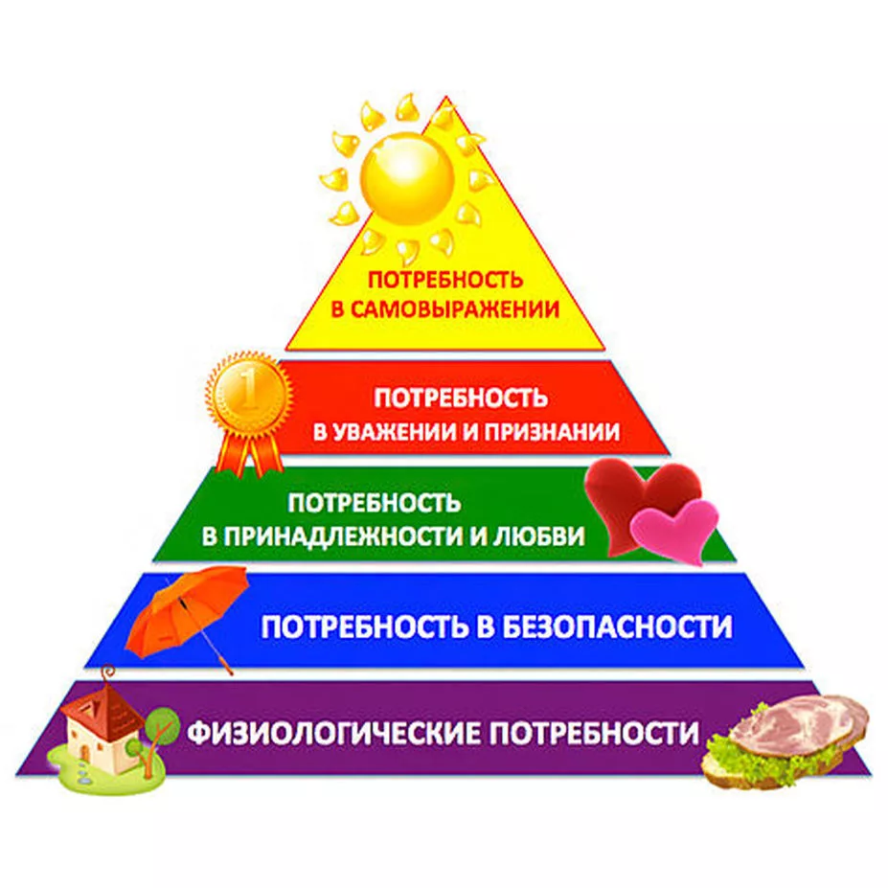
Пирамида потребностей человека (по А. Маслоу)

Slide 24
Мотивы
Способ получения дополнительного заработка
Способ избежать напряжения в отношении с руководством и коллегами по работе в случае отказа от участия
Способ достижения признания и уважения со стороны руководства и коллег
Способ реализации своего творческого потенциала и саморазвития

Slide 25
Рисунок на тему: «Инновация»

Slide 26
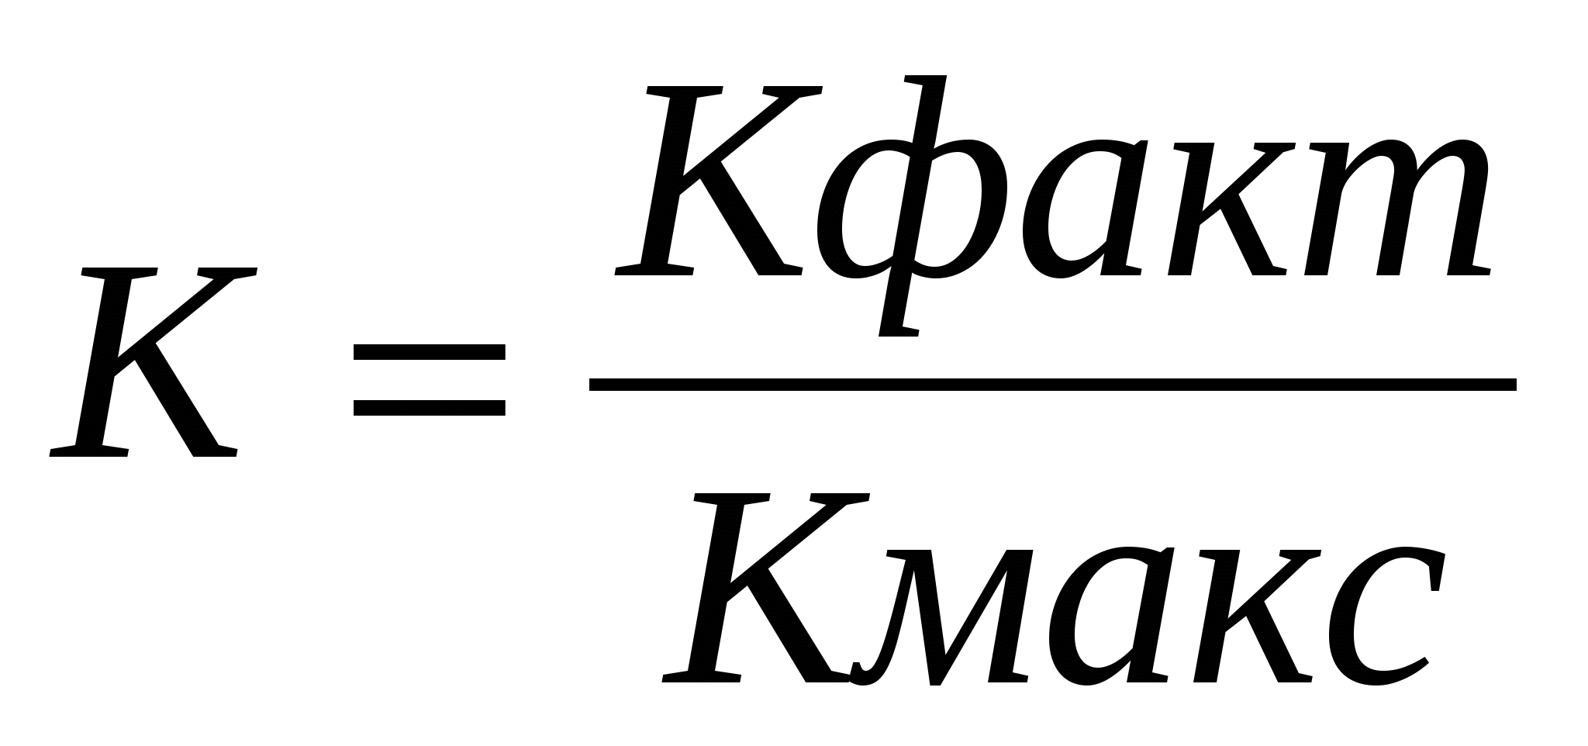
Экспресс-тест «Восприимчивость педагогов к новшествам»
К_{факт} – фактическое количество баллов, полученных всеми педагогами;
К_{макс} – максимально возможное количество баллов 18.
К < 0,45 – критический уровень;
0,45 < К < 0,65 – низкий уровень;
0,65 < К < 0,85 – допустимый уровень;
К > 0,85 – оптимальный уровень.

Slide 27
Публичные выступления

Slide 28
«Выбор траектории» (диагностическое)

Slide 29
Квадрат
Если вашей основной формой оказался квадрат, то вы неутомимый труженик! Трудолюбие, усердие, потребность доводить начатое дело до конца, упорство, позволяющее добиваться завершения работы, - вот чем прежде всего знамениты квадраты.

Slide 30
Треугольник
Эта форма символизирует лидерство и многие Треугольники ощущают в этом свое предназначение. Самая характерная особенность истинного Треугольника- способность концентрироваться на главной цели. Треугольники- энергичные, неудержимые, сильные личности, которые ставят ясные цели и, как правило, достигают их!

Slide 31
Круг
Мифологический символ гармонии. Тот, кто увереннее выбирает круг, искренне заинтересован прежде всего в хороших межличностных отношениях.
Высшая ценность для круга- люди, их благополучие. Круг - эта самая доброжелательная из 5 форм. Он чаще всего служит тем «клеем», который скрепляет и рабочий коллектив и семью т.е. стабилизирует группу.

Slide 32
Зигзаг
Символизирует креативность, творчество, хотя бы потому, что она самая уникальная из 5 фигур и единственная разомкнутая фигура.
Если вы твердо выбрали Зигзаг в качестве основной формы, то вы скорее всего истинный «правополушарный» мыслитель, инакомыслящий, поскольку линейные формы превосходят вас численностью.

Slide 33
Прямоугольник
Эта фигура символизирует состояние перехода и изменения. Эта временная форма личности, которую могут «носить» остальные 4 сравнительно устойчивые фигуры в определенные периоды жизни. Это люди, не удовлетворенные тем образом жизни, который они ведут сейчас, и поэтому занятые поисками лучшего положения.

Slide 34
«Закончи предложение»
Я могу гордиться собой в профессиональной деятельности, потому что …
Не хочу хвастаться, но в своей работе я …
Лучше всего в работе с детьми у меня получается …
Главным своим достижением считаю …

Slide 35
«Дискомфорт мотивирует»
Цель: снятие напряжения
«Постарайтесь преодолеть зону комфорта, в которой вы стремитесь находиться. Сделайте что-либо, что вам будет неудобно, неприятно или страшно сделать. Как барон Мюнхгаузен, вы должны сами себя поднять за волосы и выбраться из болота. Сделайте это сейчас. Делайте это все время»

Slide 36
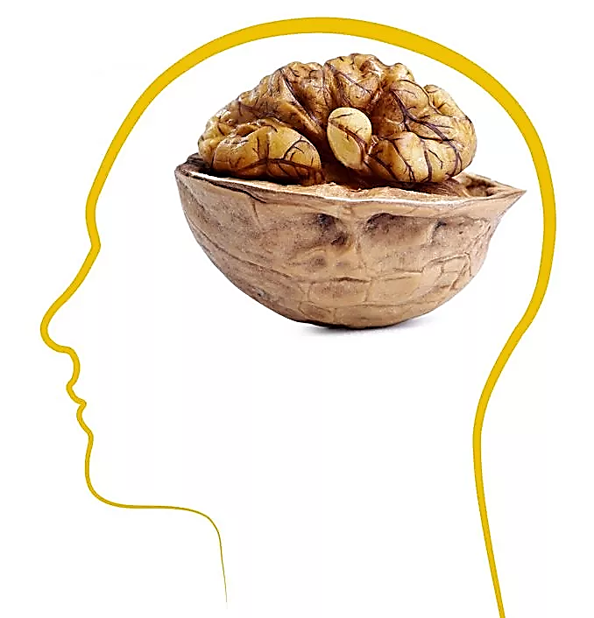
«Орехи»

Slide 37
Спасибо за внимание и совместную работу по повышению профессиональной компетентности!
Удачи в профессиональной деятельности и личной жизни!
Творческих успехов и интересных профессиональных идей!
ДО ВСТРЕЧИ!

